Slide 1
50.
Verbe attendre
Verbe sortir

Slide 3
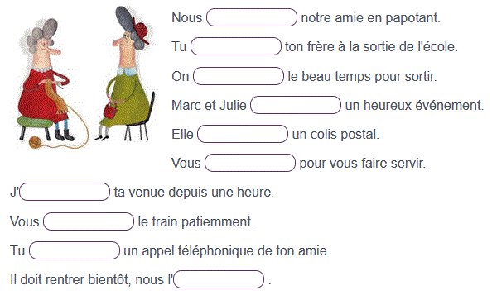

Slide 5
Να κλίνεις τα δύο ρήματα στον αρνητικό και στον ερωτηματικό τύπο και στο Futur Proche (f)

